Slide 1

«Жизнь детей младшей группы»
Воспитатель: Бондарь Светлана Ивановна
2011 г.

Slide 2
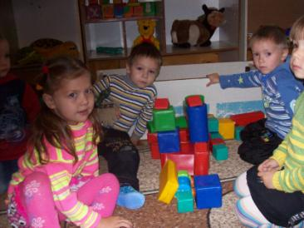

ДЕТСКИЙ САД У НАС ХОРОШ –
ЛУЧШЕ САДА НЕ НАЙДЕШЬ!
Рано утром детский сад
Раскрывает двери,
И спешат в наш детский сад
Взрослые и дети.
Есть у каждого из нас
Хлопоты, заботы.
Вот уж много лет подряд
Здесь кипит работа.
Трудятся здесь люди
С искоркой в душе,
Чтоб уютней в «Солнышке»
Было малышне.
Рано утром в детский сад
Прибегают дети
Потому что этот сад
Лучше всех на свете.

Slide 3
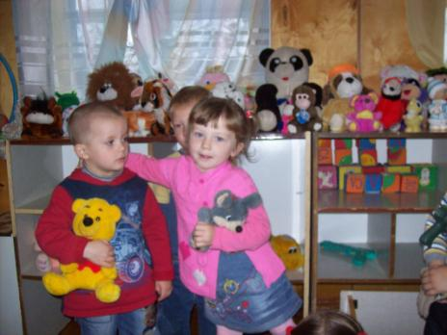
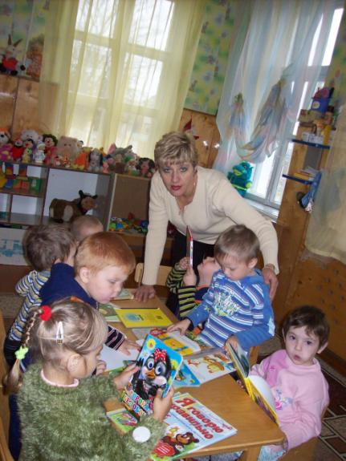
Не пускают маму в сад?
Не грусти, приятель.
Вместо мамы у ребят
В группе воспитатель!

Slide 4
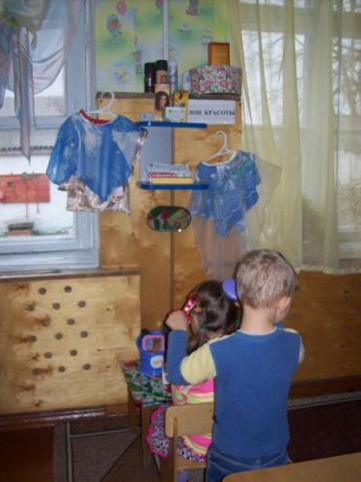
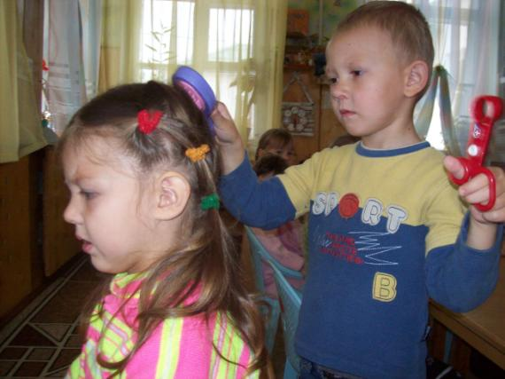
Нам семья вторая-группа,
Здесь игрушки и уют,
А скучать и плакать-глупо,
Мамы вечером прийдут.

Slide 5
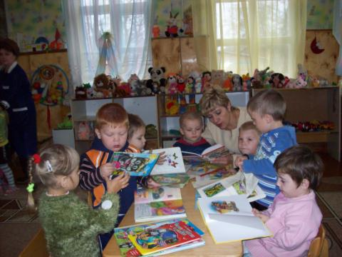
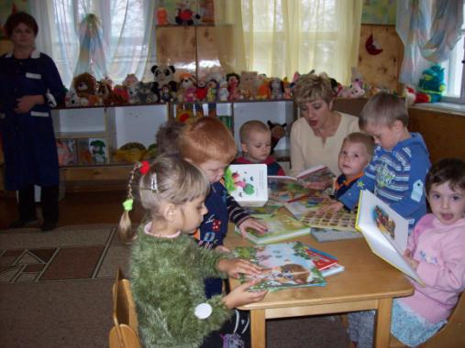
Книги, сказки очень кстати
Подобрал нам воспитатель.
В группе весело у нас,
Каждый день и каждый час!

Slide 6
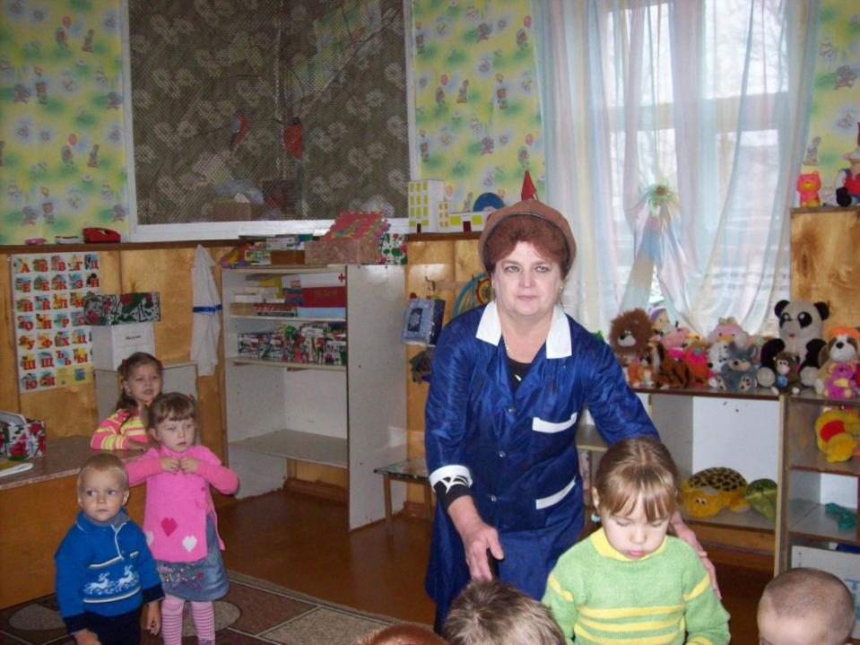

Нашу няню очень любим,
Она тоже любит нас!

Slide 7
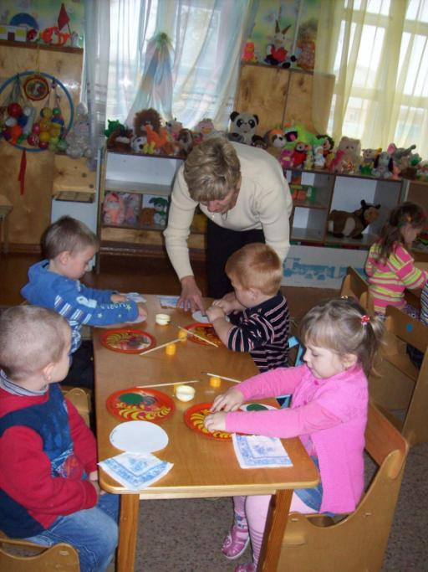
Заниматься очень дружно
С воспитателем нам нужно!

Slide 8
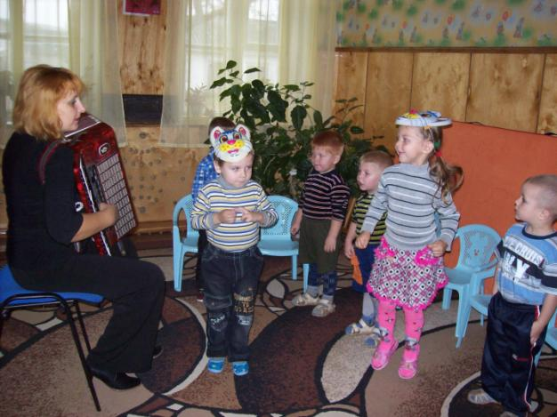
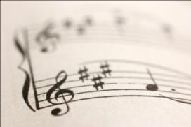
Громко музыка играет в музыкальном тоне.
Это наш музыкант играет на аккордеоне!

Slide 9
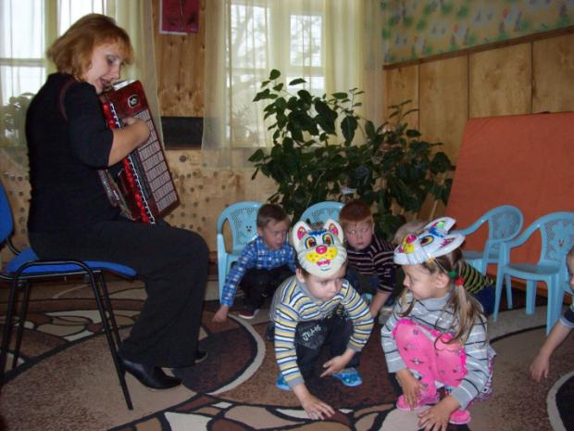
До, ре, ми, фа, соль, ля, си в музыкальный зал пришли.
Си, ля, соль, фа, ми, ре, до – спели песню хорошо!

Slide 10


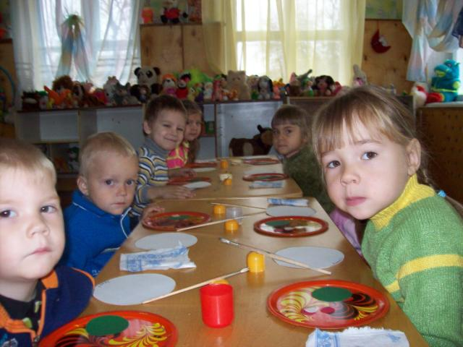
Скоро вырастим большими,
Годы быстро пролетят.
Будем часто вспоминать мы,
Наш любимый детский сад!

